Slide 1
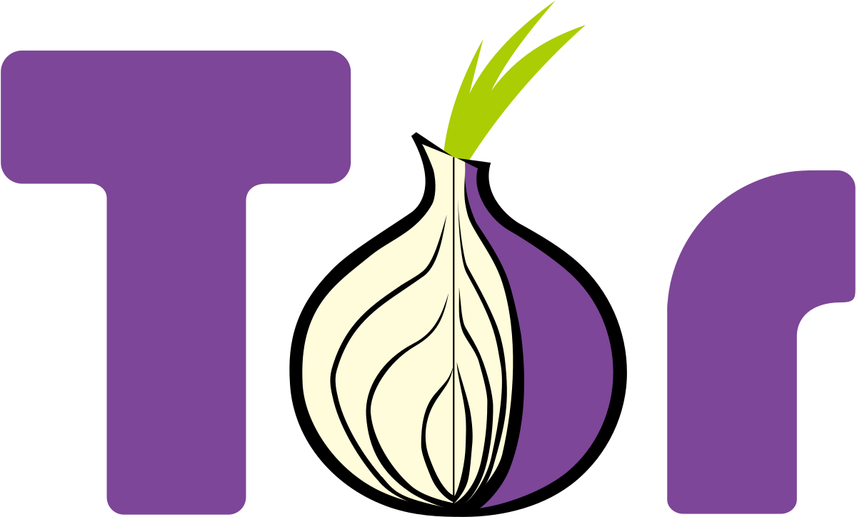
Darknet a Tor browser

Slide 2
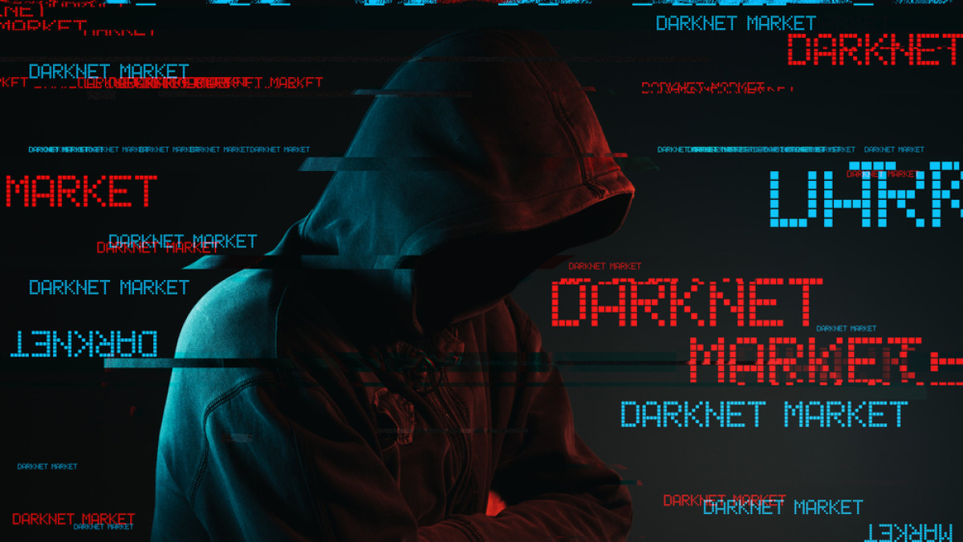
Darknet
Darknet je nejhlubší vrstva internetu, na které se nachází spousta nelegálního obsahu.
Je to překryvná síť v rámci internetu, ke které se dá přistoupit pouze se specifickými konfiguracemi, autorizací a softwarem.
Každý uživatel na Darknetu je anonymní a také chráněn speciální šifrovací technologií.
Notes:
První tečka – Dakrnet je vlastně nejhlubší vrstva internetu, na které se nachází spousta nelegálního obsahu. Tvoří celkově asi 6% celého internetu
Druhá tečka- Je to překryvná síť internetu, ke které se dá dostat pouze se specifickými konfiguracemi, autorizací a softwarem jak už třeba TOR nebo Invisible Internet Projekt
Třetí tečka- Každý uživatel na Darknetu je anonymní a také by měl být chráněn speciální šifrovací technologií, která uživatelská data přesměruje přes několik serverů, a proto je obtížné vystopovat konkrétního uživatele.

Slide 3
Historie
Termín “darknet” se začal používat roku 2009 v souvislosti s rozmachem nových peer-to-peer sítí jako Tor, Invisible Internet Projekt a Freenet.
Notes:
První tečka-Termín “darknet” se začal používat roku 2009 v souvislosti s rozmachem nových peer-to-peer sítí jako Tor, Invisible Internet Projekt a Freenet.
které byly určeny k ochraně digitálních práv poskytováním bezpečnosti, anonymity nebo odolnosti proti cenzuře

Slide 4
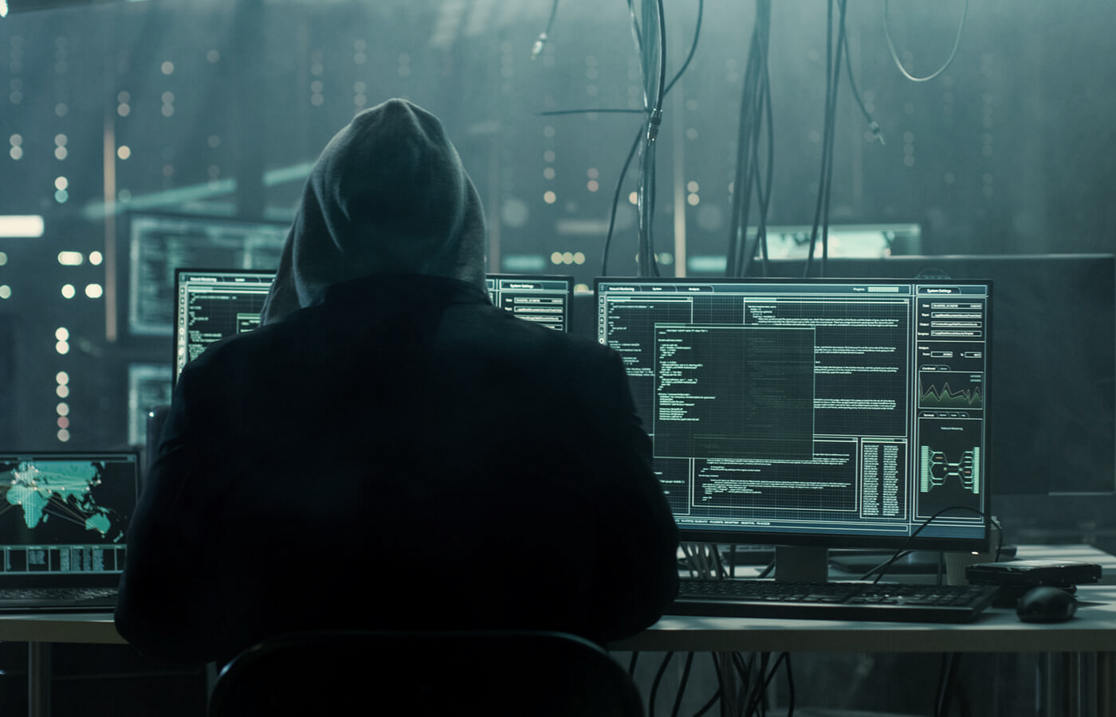
Nelegální aktivity na Darknetu
Na darknetu jsou služby nabízeny podvodníky či lidmi pracujícími na hraně zákona.
Nabízí se několik nelegálních aktivit.
Notes:
První tečka- Na darknetu jsou služby nabízeny podvodníky či lidmi pracujícími na hraně zákona. Tito lidé nabízejí služby, které nemáte šanci za jiných okolností získat
Druhá tečka- nabízí se několik nelegálních aktivit jako třeba obchod s drogami, zbraněmi, dětskou pornografií nebo třeba výrobou viru na zakázku. Ale nejsou výjimkou ani záběry týrání dětí, zajatců i zvířat.

